Slide 1
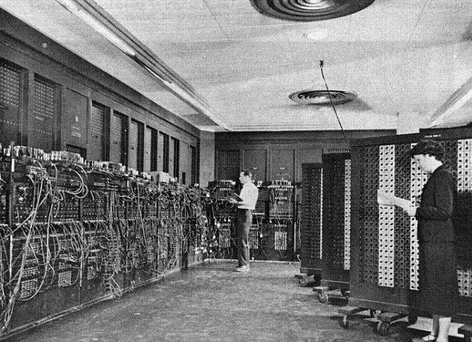
Informatikaren historia

Slide 2
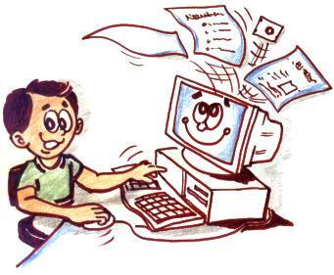
Zer da informatika?
INFOR:informazioa + MATIKA:automatikoa.
Ordenagailuekin
zerikusia duen guztia
ikertzeaz eta irakasteaz
arduratzen den zientzia.

Slide 3
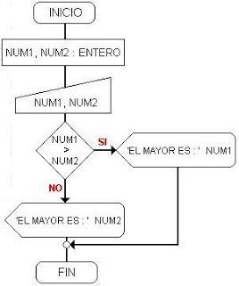
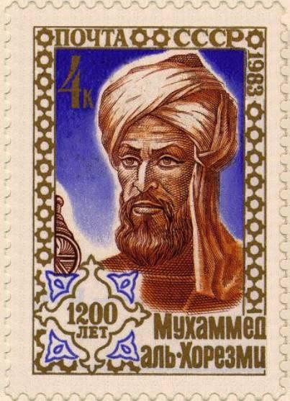
Algoritmoen asmakizuna:
1600 an Muhammad Musa
pertsiarrak Algoritmoa
asmatu zuen, problemak
ebazteko.

Slide 4
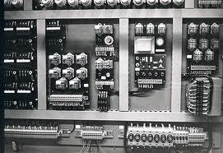
Automatismoa:
Automatismoa izaki artifizialak programatu zirenean sortu zen, XVIII. mendean. Jacques de Vaucansonek jotzailerik gabeko
flauta asmatu zuen, hamabi pieza desberdin jotzen zituen gurpil
moduko bati esker.

Slide 5
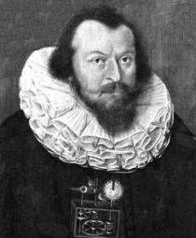
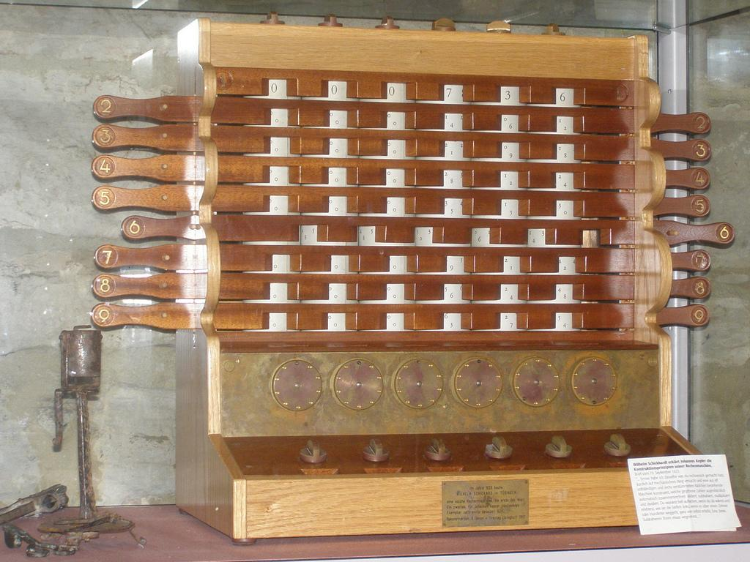
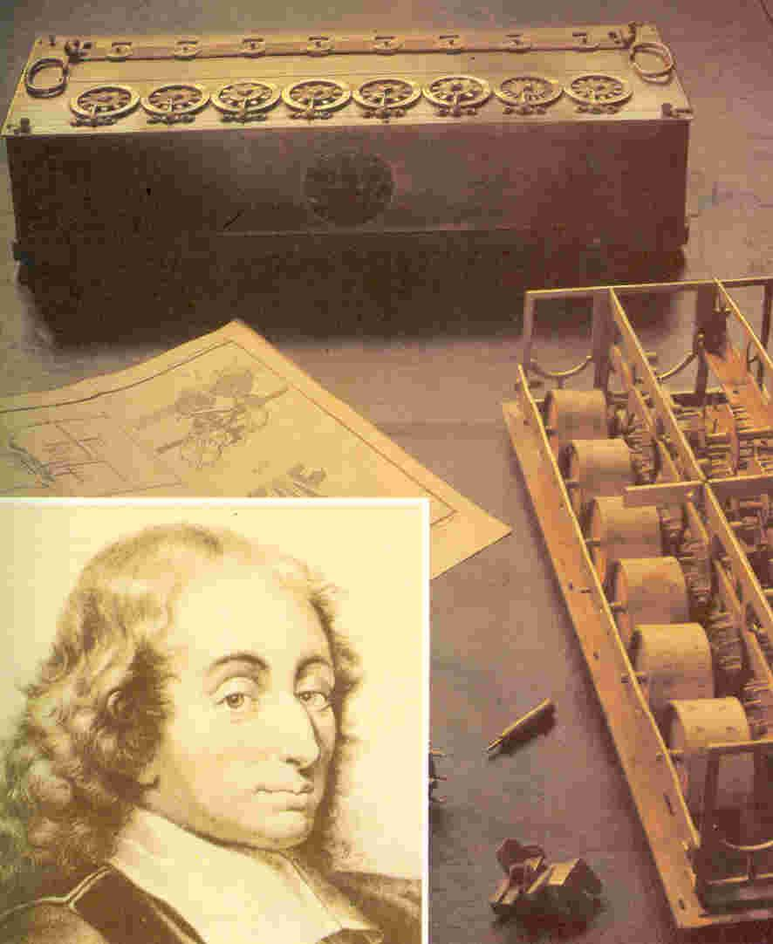
-1623an Wilhem Schickardek kalkulatzeko lehenengo
makina sortu zuen.
-1641-1645 urteen bitartean Blaise Pascalek arrakasta handiagoa izan zuen makina bat sortu zuen, batuketak egiten zituena.

Slide 6
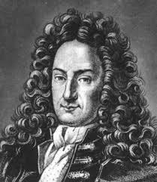
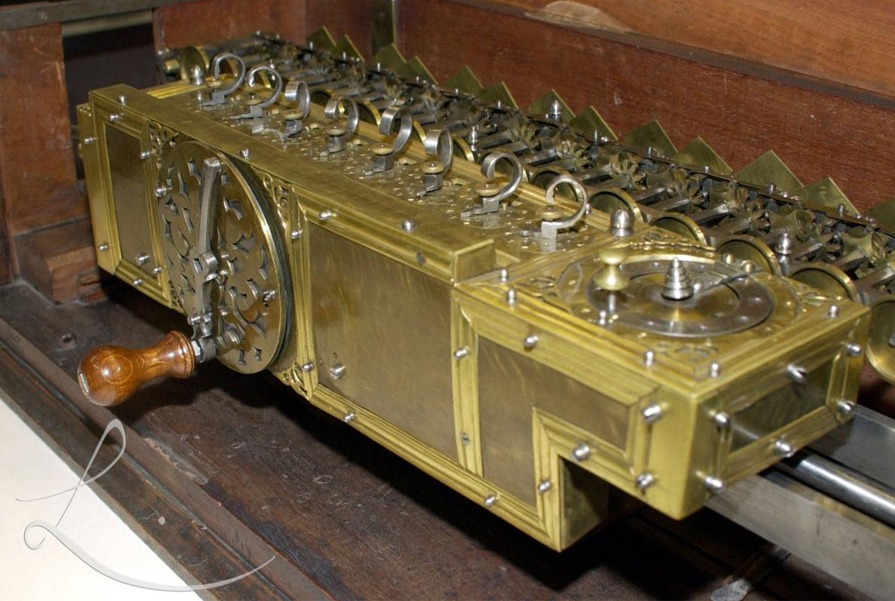
Leibnizek 1673an biderketak egiteko
makina bat asmatu zuen, baina 1694 arte ez zen gauzatu.

Slide 7
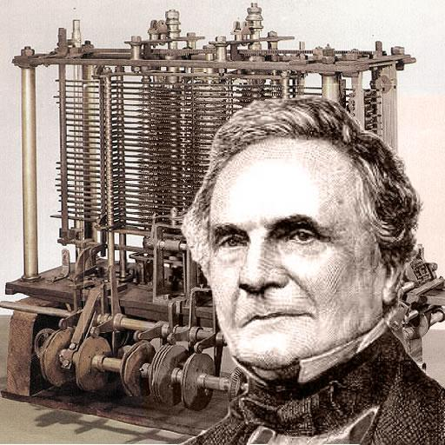
1822an Charles
Babbagek matematika
taulak kalkulatzeko eta
inprimatzeko makina
bat sortu zuen; 1833an
makinaanalitiko bat
erantsizion eta aritmetika
eta logika operazio ugari
egin zitezkeen.

Slide 8
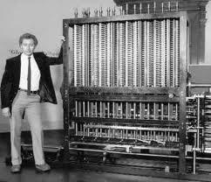
BABBAGEN MAKINA 1837
Baporezko motorea zeukan. Informazioa sartzeko tarjeta
perforadora bat
behar zen eta
informazioa
ateratzeko,
inprimagailu bat
zuen, marrazketa
ekipo batekin.

Slide 9
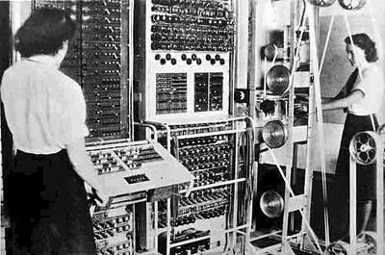
Lehenengo ordenagailuak:
Lehenengo ordenagailua 1946an jarri zen abian. Hala eta guztiz ere, informatika gizakiaren mendeetako amets bati dagokio, makina pentsalari bat sortzearen ametsari. Bide horretatik egin ziren lehenengo lanak XVII.
mendekoak dira,
Wilhelm Schickard,
Blaise Pascal eta
Gottfried von Leibniz-
en garaikoak.

Slide 10
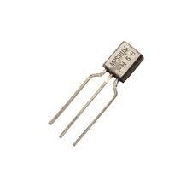
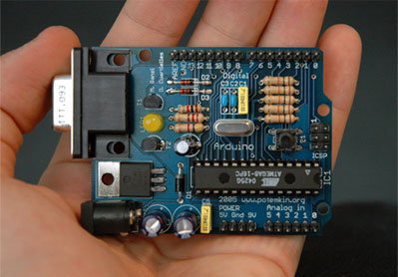
Transistoreak eta TXIP-ak.
TRANSISTOREAK: balbula termoioniko
bat ordezkatzen du.1947 urtean
asmatu zuten Bell laborategiek.
TXIP-AK: pastila moduko bat da eta bertan dispositibo kantitate izugarria dago.

Slide 11
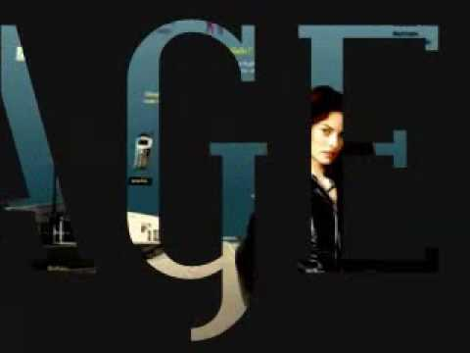
Multimedia, internet eta Mooren legea.
Multimedia(1990):
komunikazio bitarte
ezberdinak erabiltzen
dira:testua, irudia,
animazioa, soinua
eta bideoa.

Slide 12
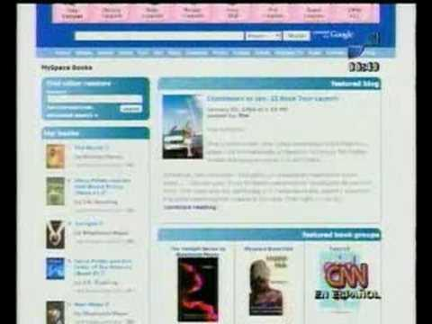
Internet(1990): mundu osoko ordenagailuak konektatzen dituen sare bat da. Lehenengo serbidore web-a World Wide Web (www) izan zen 1990 sortua.

Slide 13
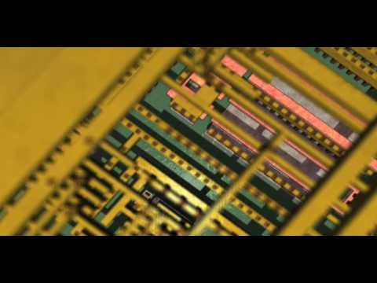
Mooren legea: 1965.urtean egindakko lege bat da. 18 hilabetero ordenagailuek bikoiztu behar dutela abiadura dio lege horrek.

Slide 14
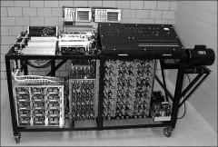
1963
Lehenengo mikrokomputagailua sortu zuten (DEC)

Slide 15
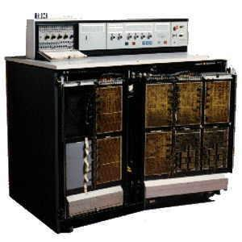
1964
Ordenagailuen hirugarren belaunaldia. IBM 630 ordenagailua. IMB enpresak, IBM 360 ordenagailua sortu zuen.

Slide 16
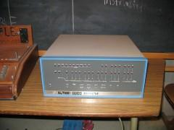
1975
Altair 8800. Lehenengo mikrokonputagailu pertsonala.
Ordenagailuen 5. belaunaldia, lehenengo mikrokonputagailu pertsonala egin zuten.

Slide 17
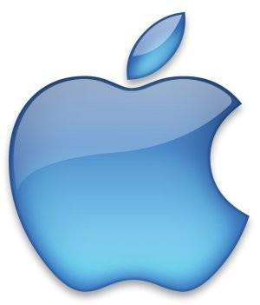
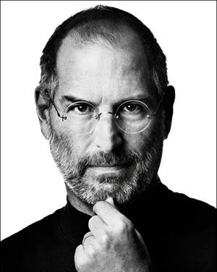
Apple
Steve Jobs 1976. urtean apple enpresa sortu zuen.

Slide 18
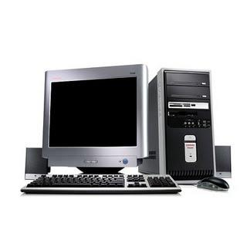
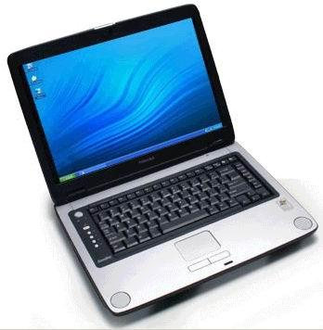
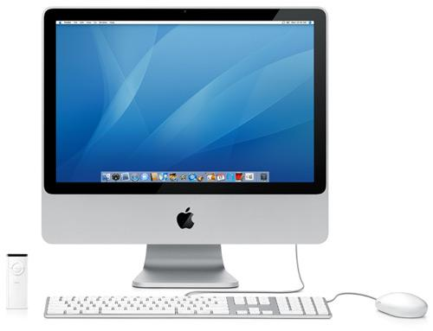
Gaur egungo informatika:

Slide 19
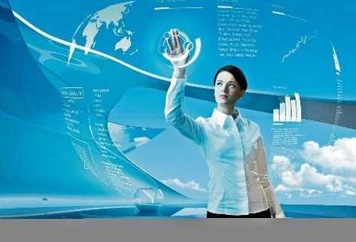
Etorkizuneko informatika:
Etorkizunean, informatika eta teknologia, usainaren, ikusmenaren, ukitzearen, entzutearen, guztatzearen sentiduak antzeratuko dituzte.

Slide 20
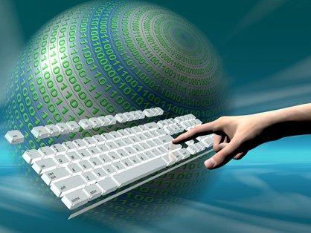
ZURIÑE URIARTE
IRAIDE OLABARRIETA

